Slide 1
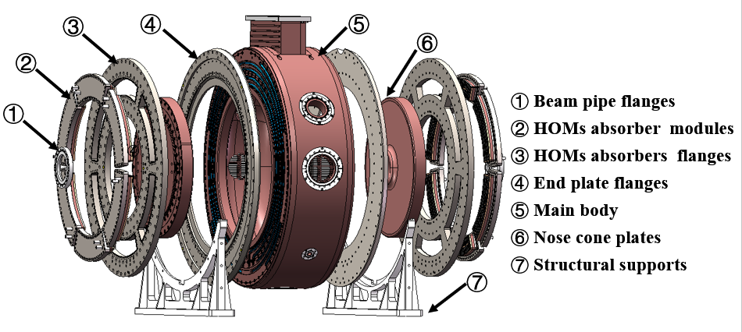
常温高频腔模组加工进展

Slide 2
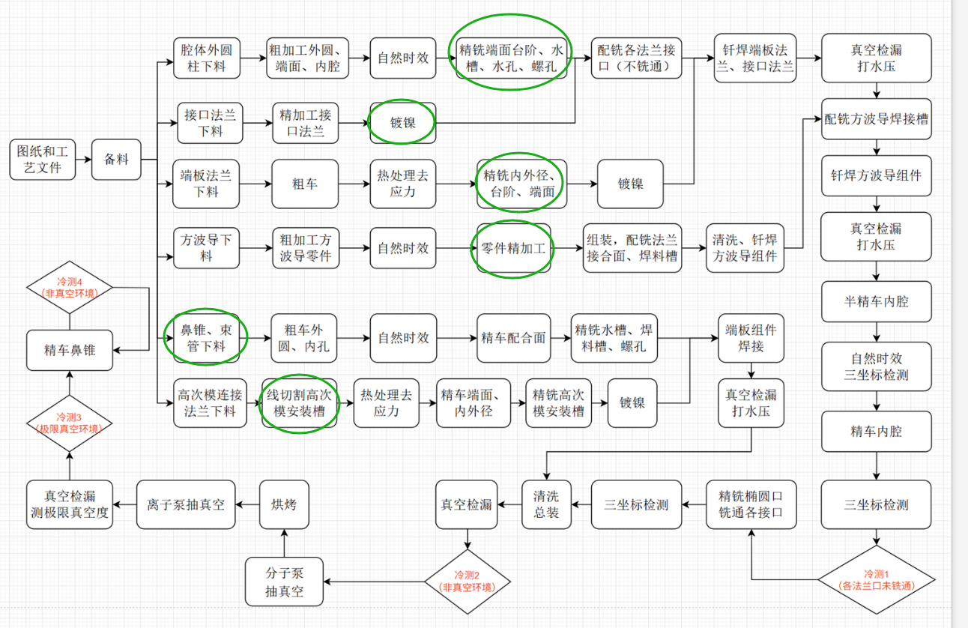
加工进度

Slide 3
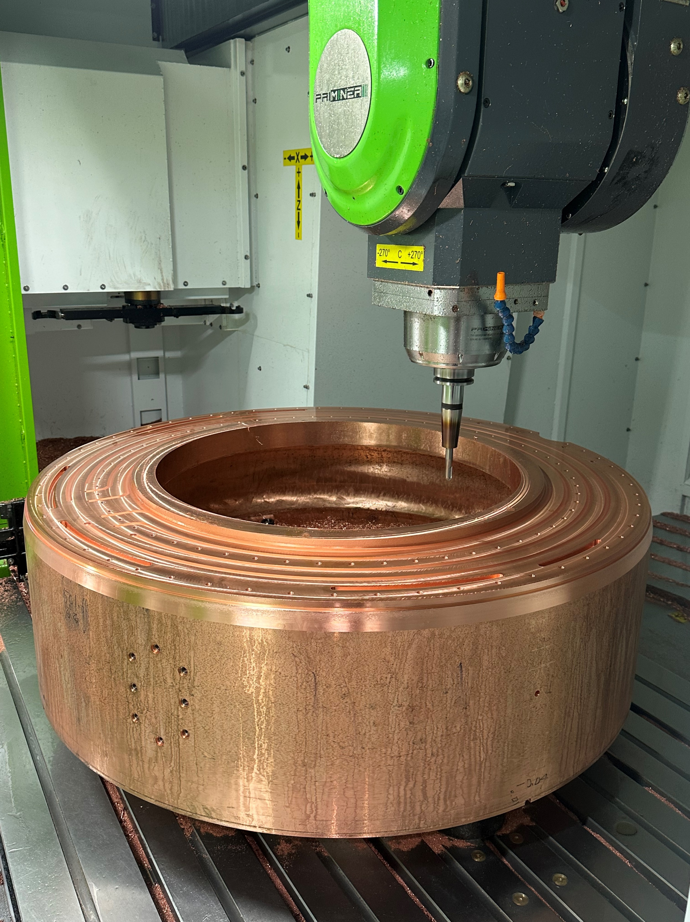
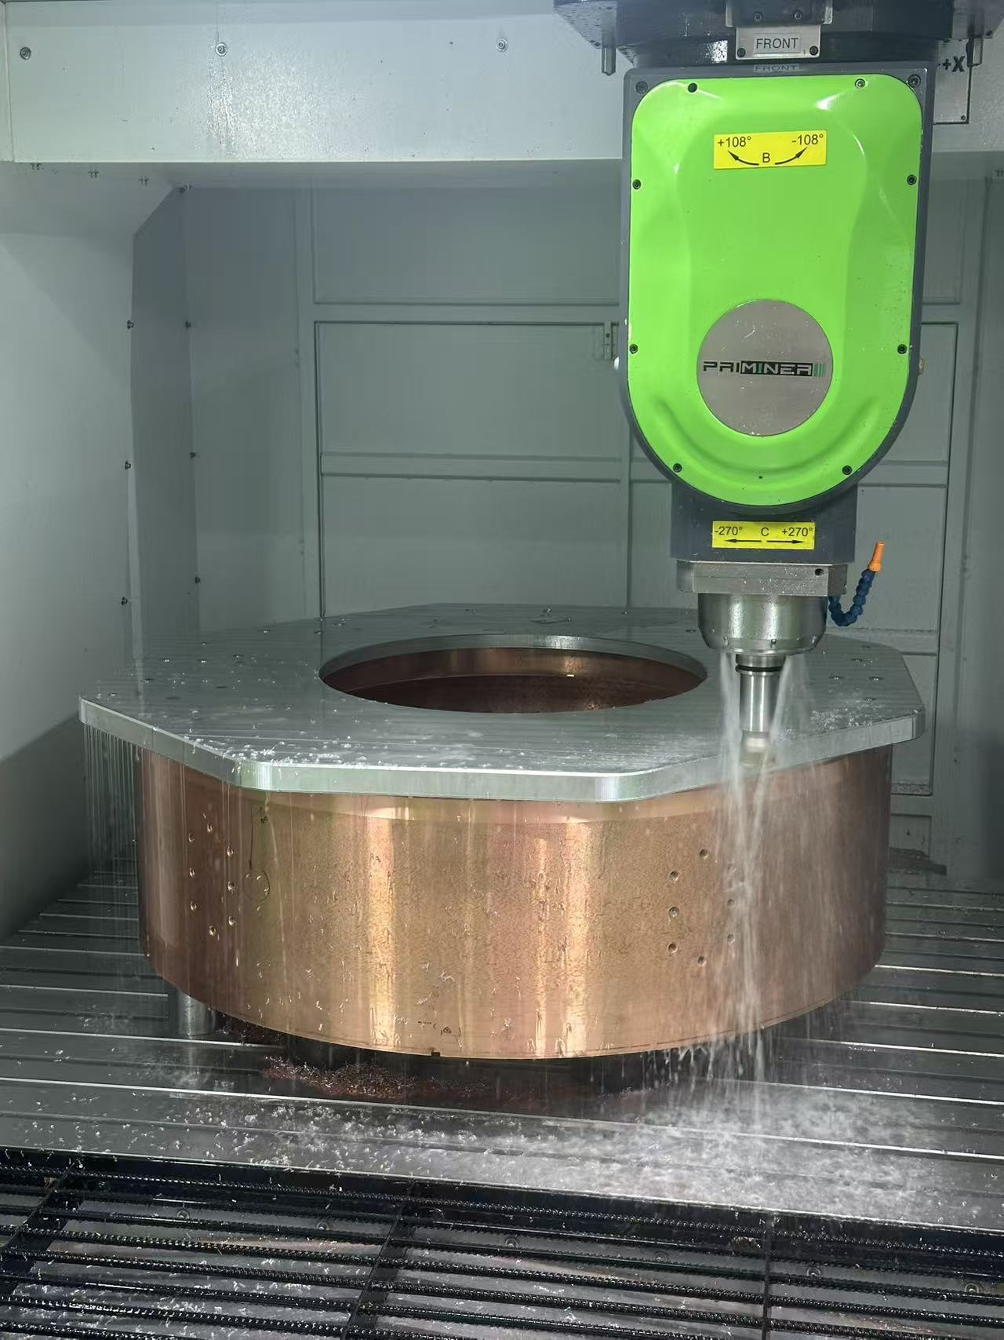
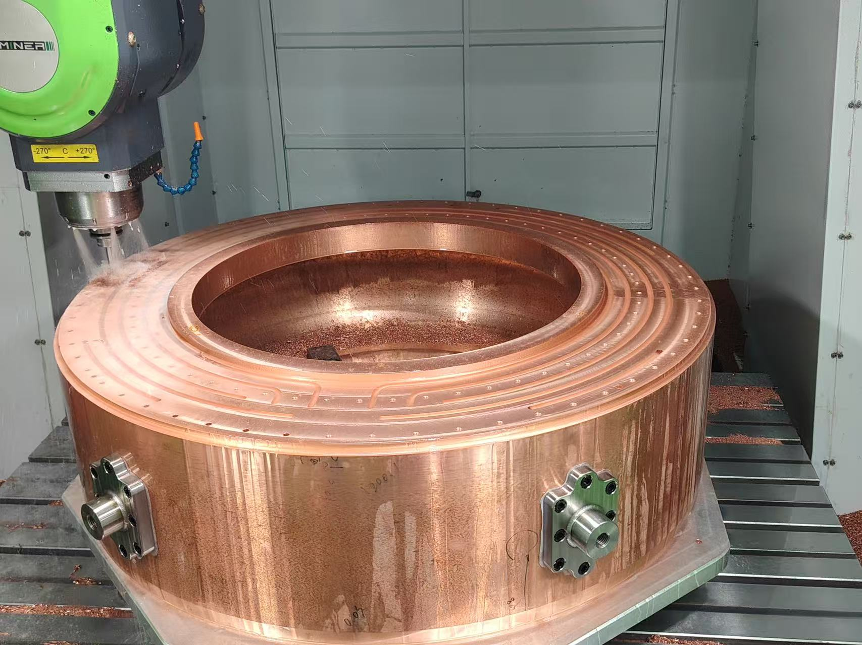
主腔体加工进度
加工中心，半精加工主腔体等：
采用加工中心对主腔体进行加工，加工端面、台阶、螺纹、螺孔、水路、焊料槽。
目前已经完成半精加工，下一步将换机床对腔体侧面的调谐孔、耦合孔、真空孔、PICKUP口进行半精加工，然后等待焊接。
加工定位基准
加工双面的端面、台阶、螺纹、螺孔、水路、焊料槽

Slide 4
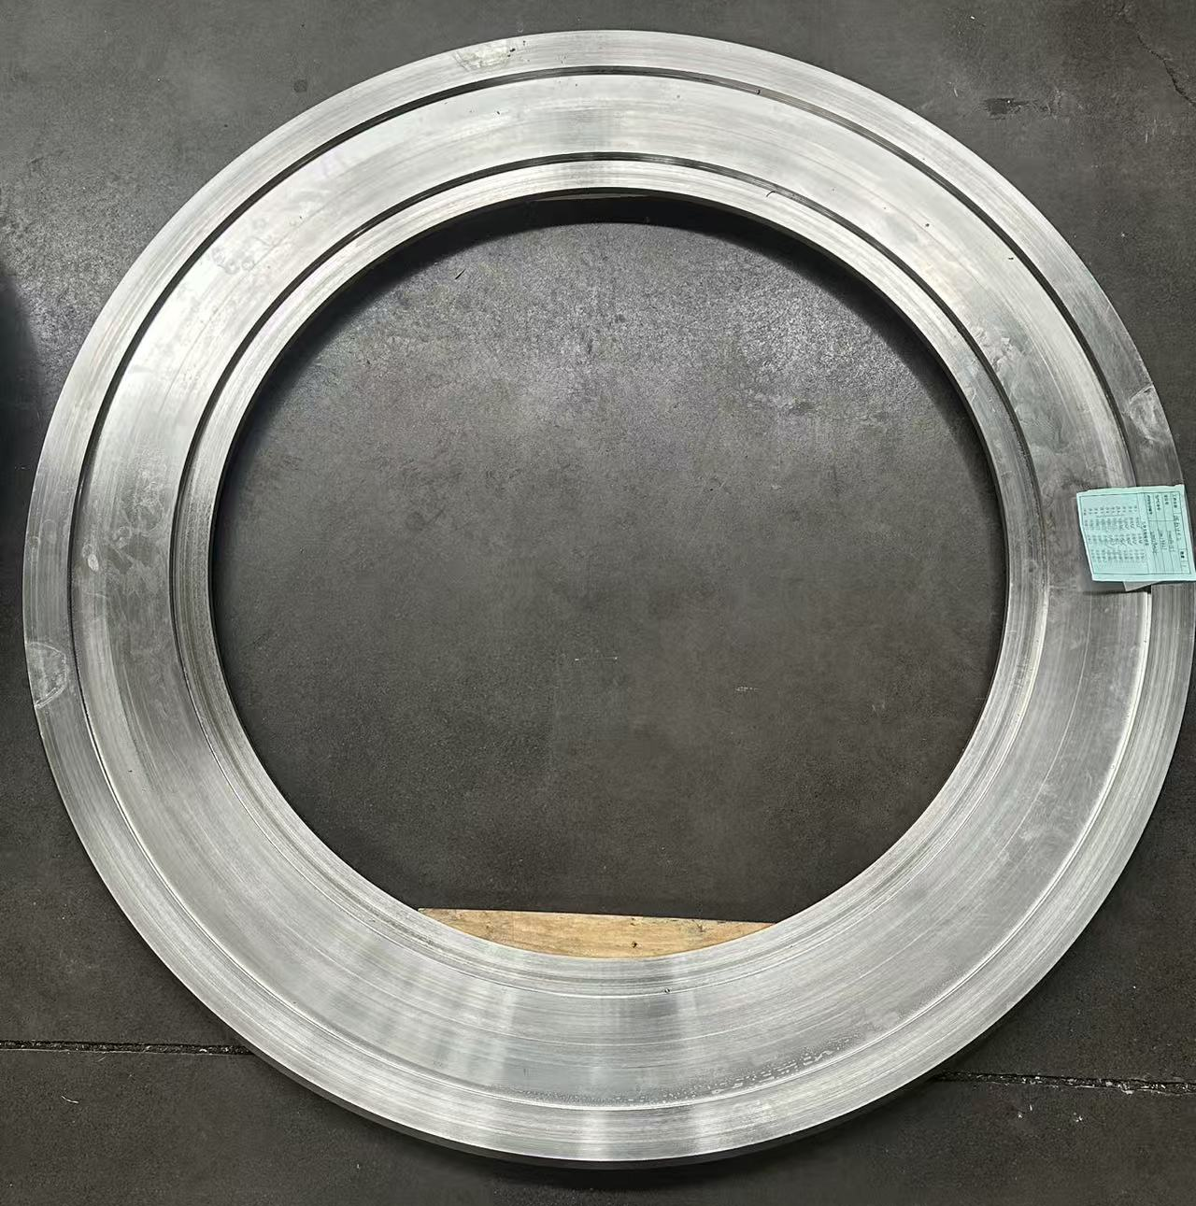
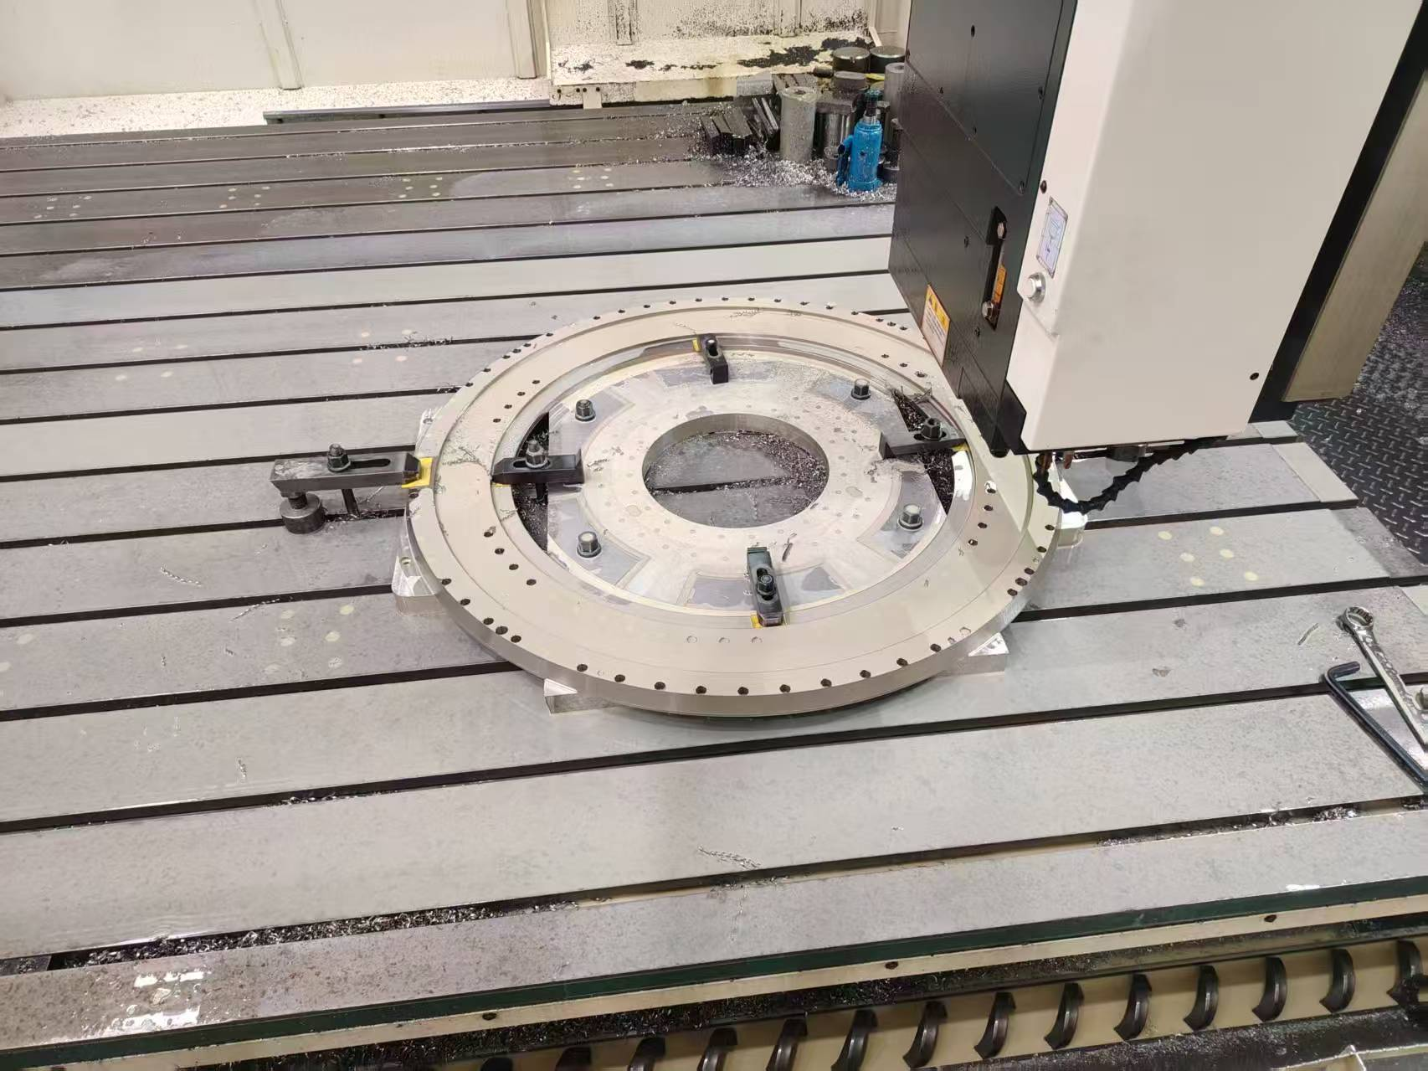
端板法兰加工进度
加工中心，加工端板法兰：
采用加工中心，铣内外径、台阶、端面，开螺纹孔、水孔、销孔。
正在进行半精加工，加工完下一步将进行镀镍处理，然后与主腔体焊接。
铣端板法兰内外径、台阶、端面，开螺纹孔、水孔、销孔

Slide 5
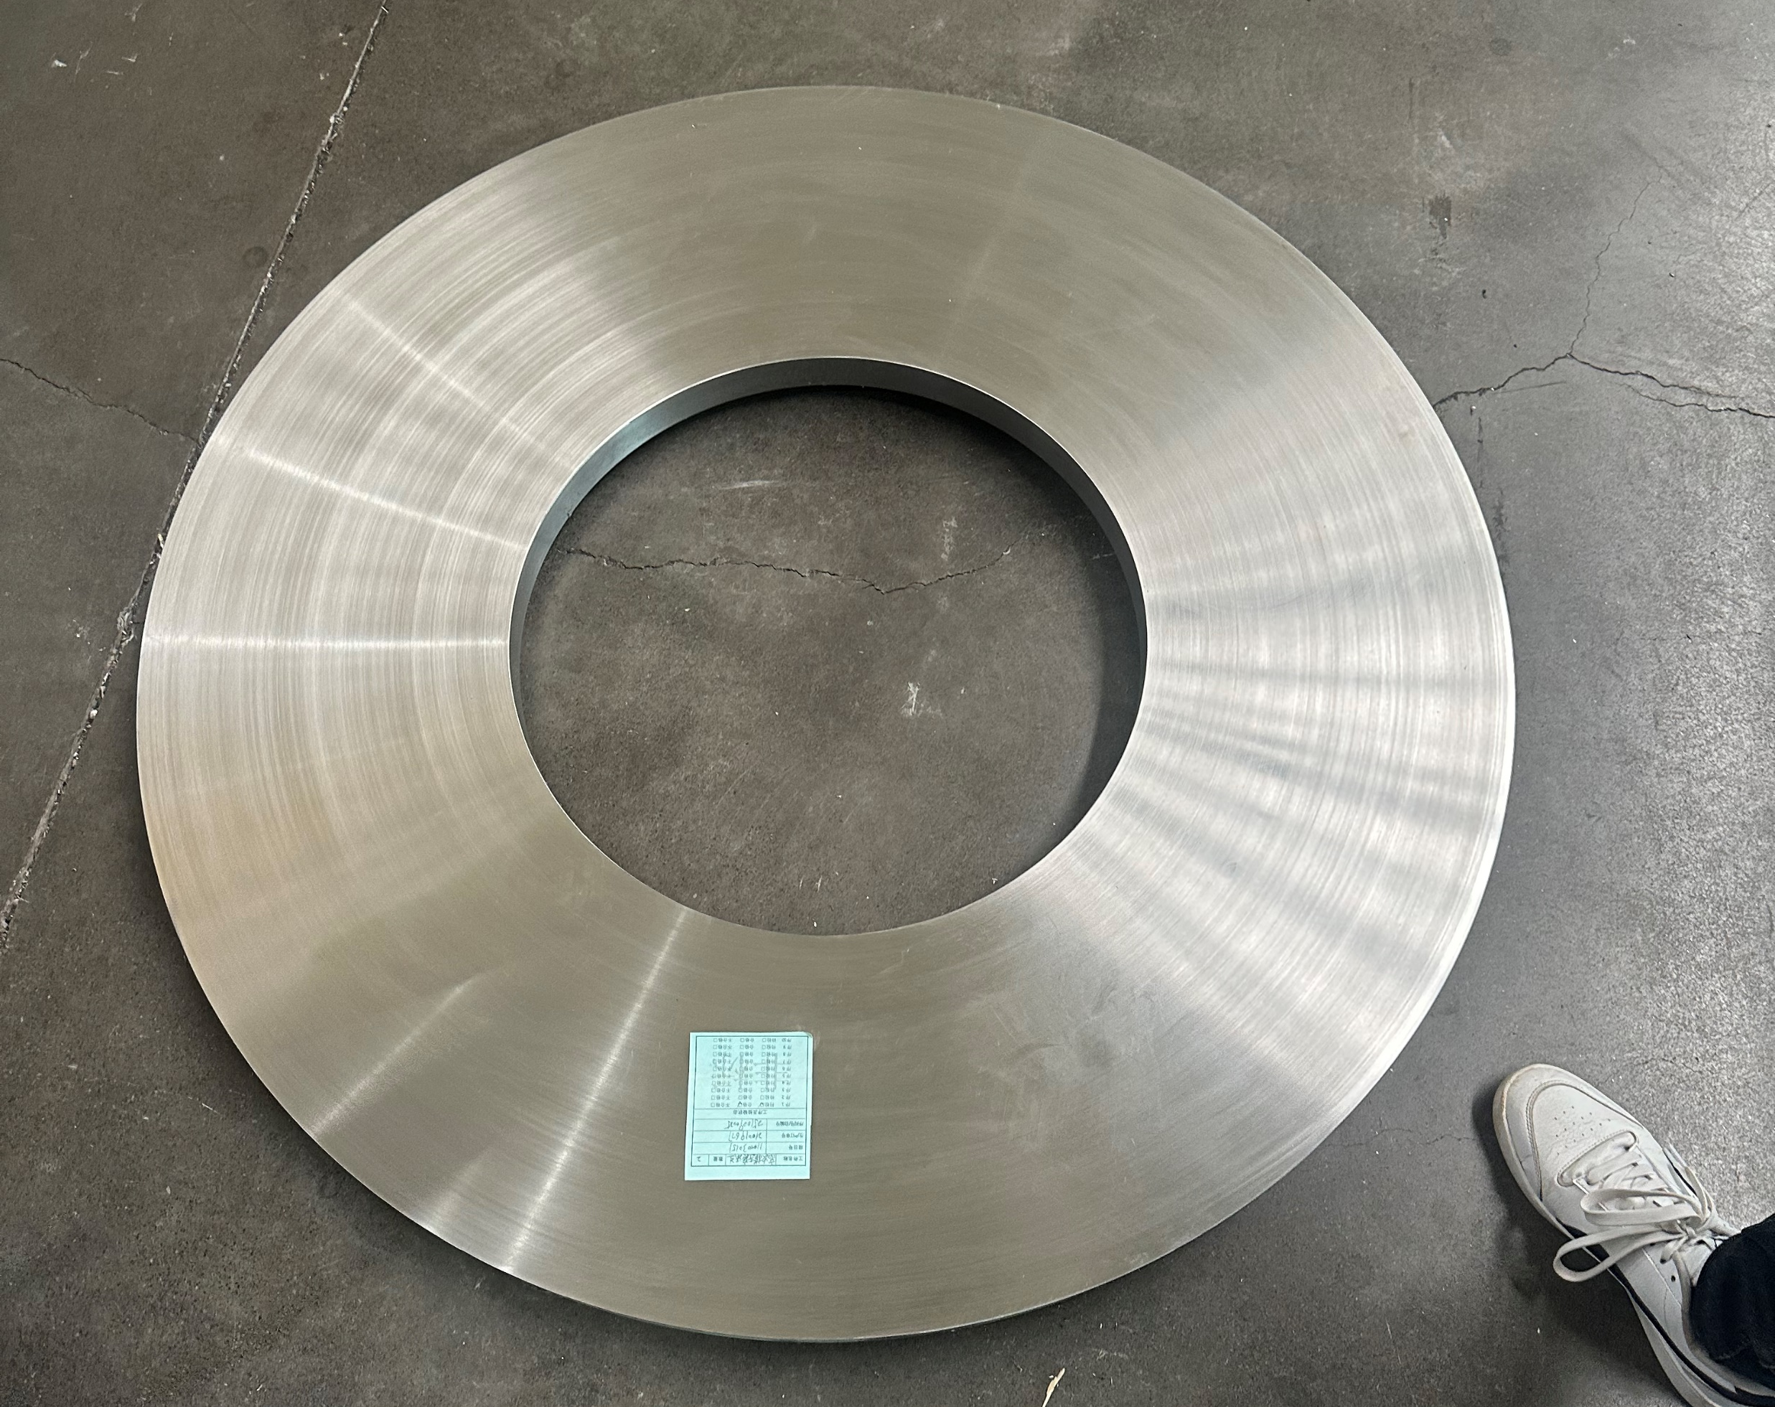
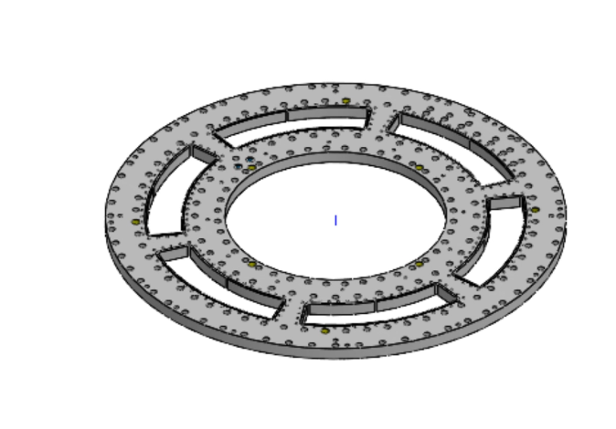
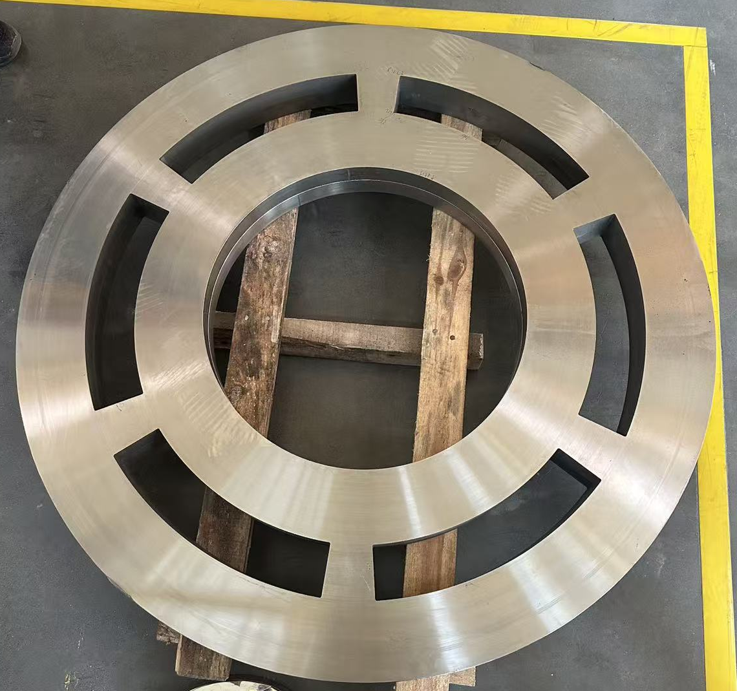
高次模连接法兰加工进度
立式车床、线切割半精加工高次模连接法兰：
采用立式车床粗车高次模连接法兰内外径，采用线切割开高次模法兰的梯形槽。
目前高次模连接法兰内外径已经加工完成，正在进行线切割，加工梯形槽，下一步热处理退磁去应力。
高次模法兰模型
完成内径车削的高次模法兰
完成线切割开槽的高次模法兰

Slide 6
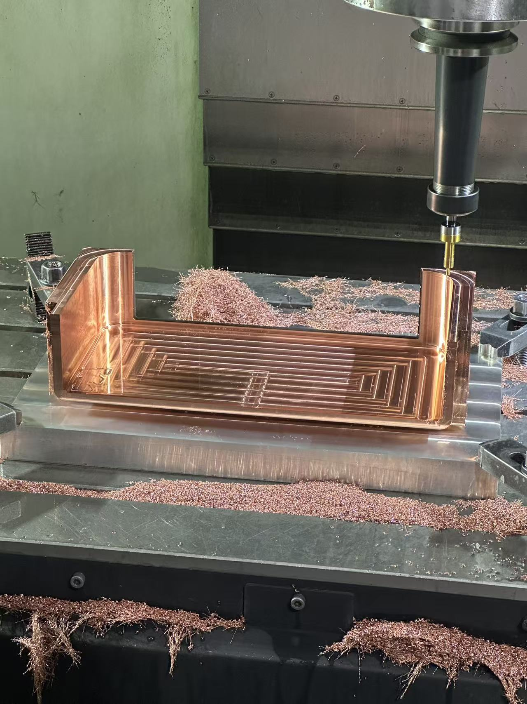
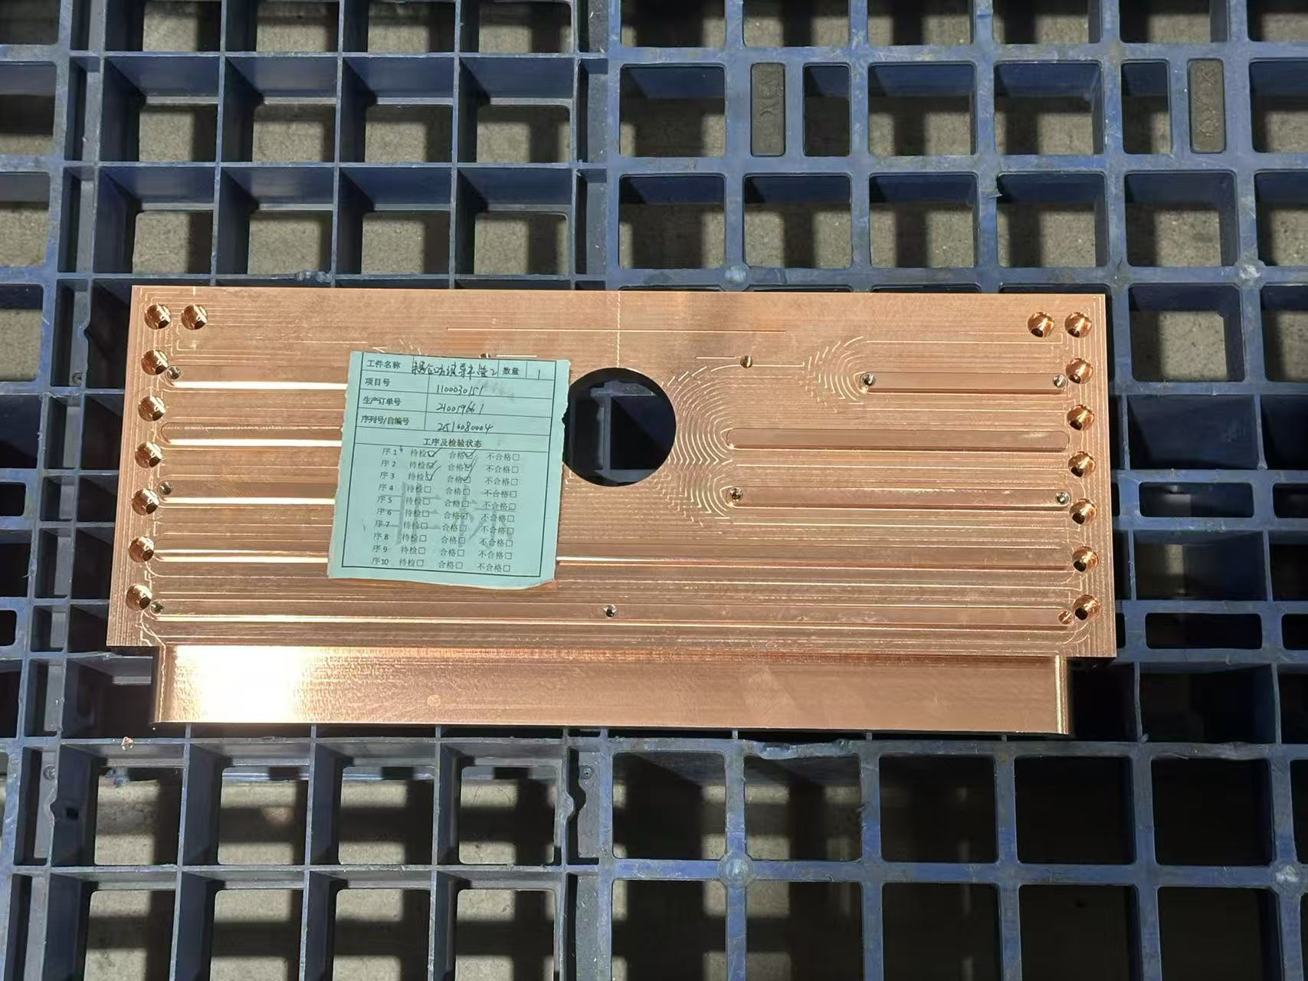
方波导加工进度
数控铣床半精加工方波导：
采用数控铣床半精加工方波导。

Slide 7
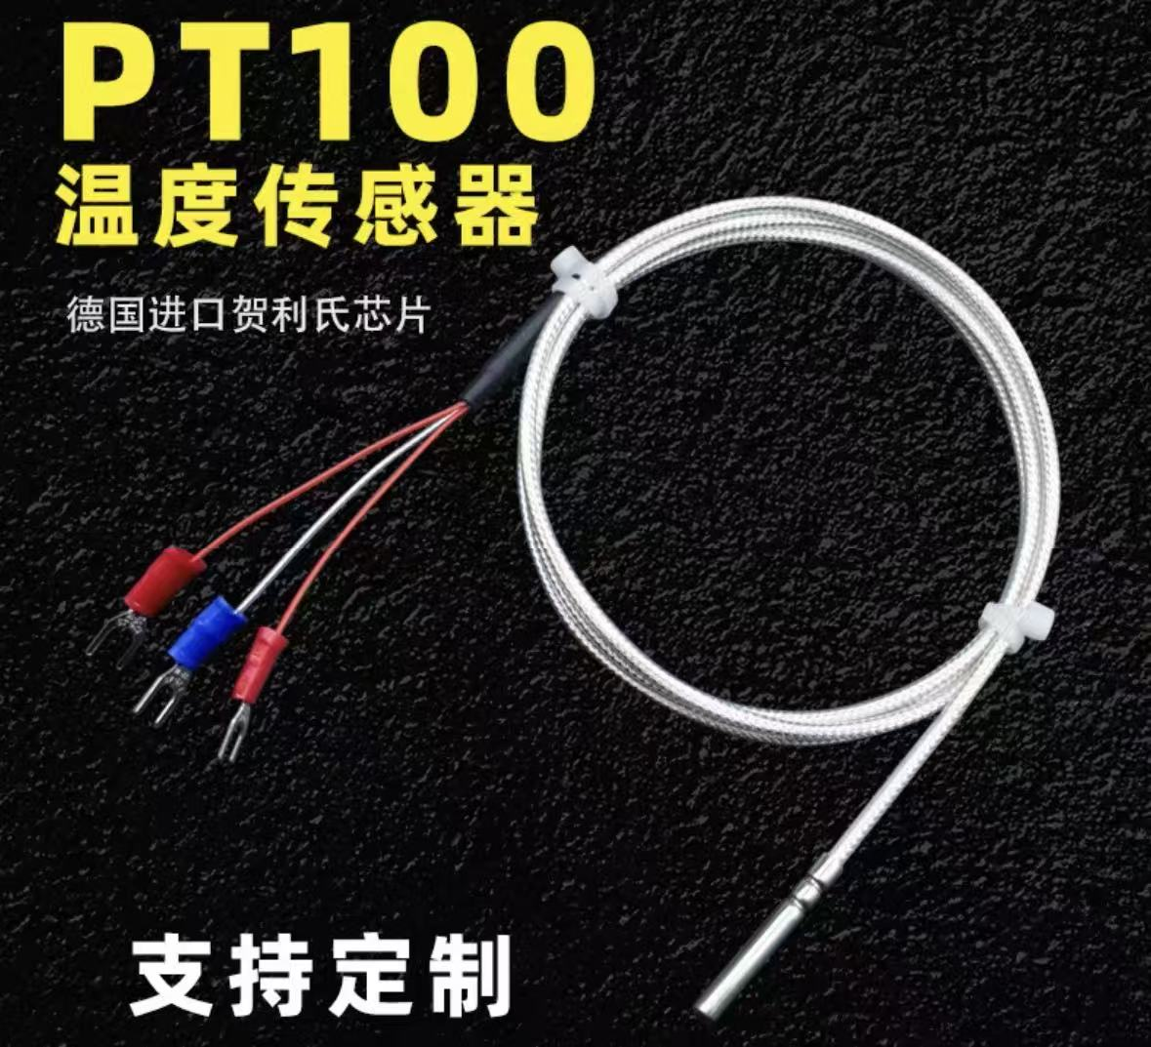
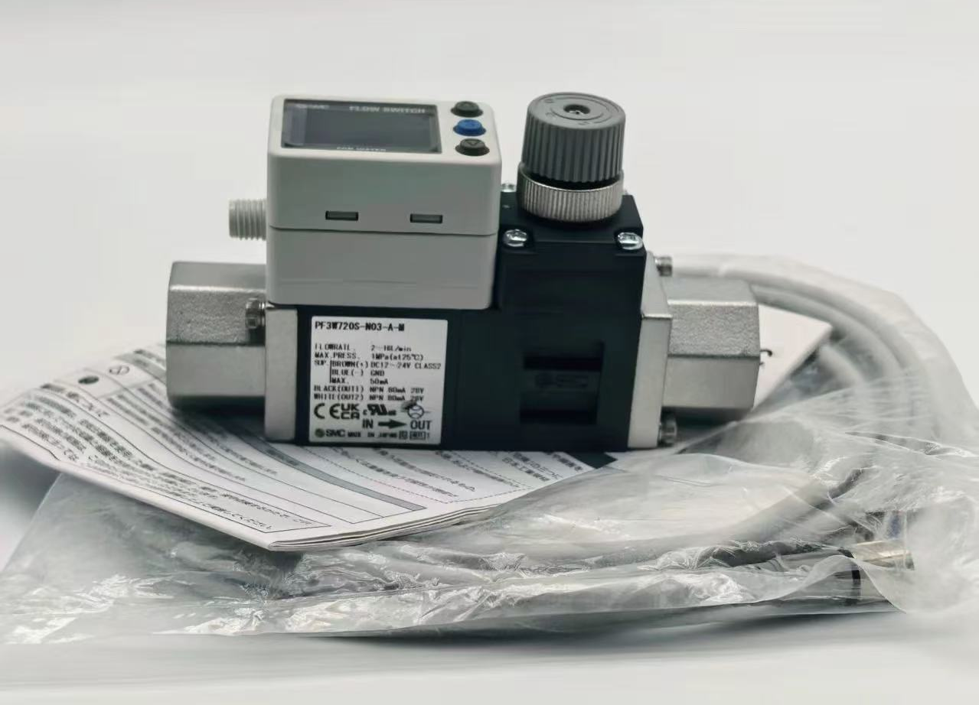

传感器的选型
腔体温度传感器
水路温度流量传感器
品牌SMC，含显示表头，检测流量范围2-16L/min，管螺纹，口径G1/4，out1流量信号输出4-20ma信号，out2温度信号输出4-20ma信号，含3m插头导线。
PT100铂热电阻温度传感器
与低电平组共同和厂家沟通了腔体温度和水路温度流量传感器的选型，腔体温度传感器选用PT100铂热电阻温度传感器，水路温度流量传感器采用PF3W720-F04-KT-M，厂家正在进行采购。

Slide 8


总结
目前已经完成的：1、主腔体的台阶面、水槽、焊料槽、螺孔、销孔加工
2、端板法兰的台阶面、端面加工
3、高次模连接法兰的内外径加工，线切割开槽
4、鼻锥、束管的下料
5、温度、水流量传感器的型号确定
正在进行的： 1、主腔体开侧壁孔
2、端板法兰镀镍
3、高次模连接法兰热处理
4、方波导的精加工
x

Slide 9
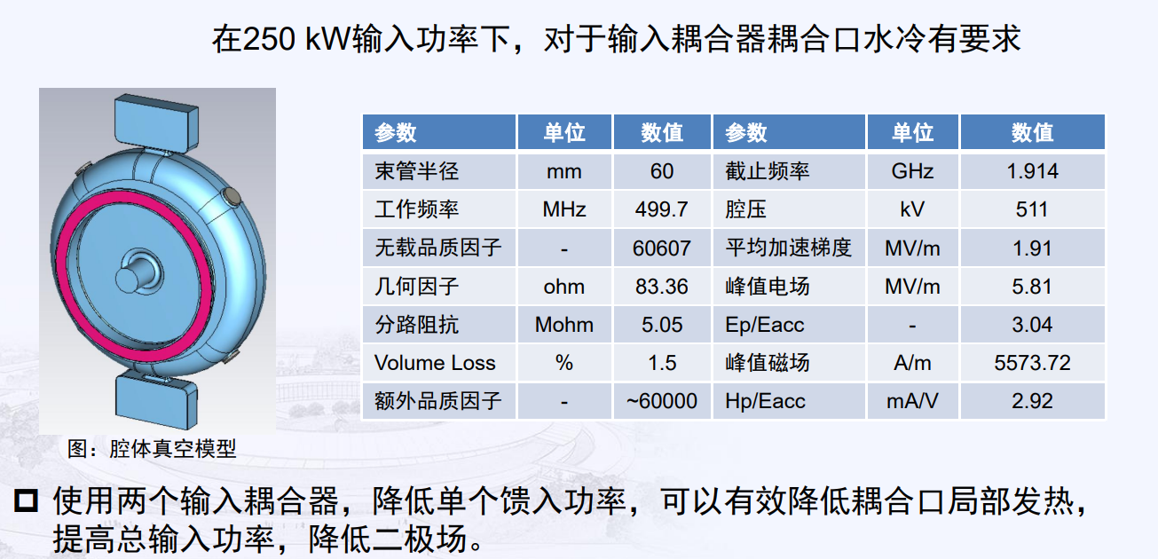
双馈腔设计进展

Slide 10
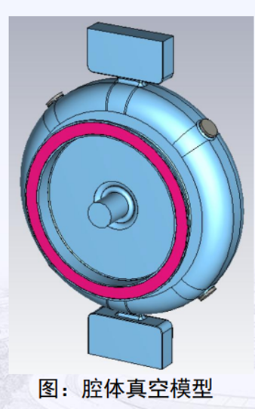
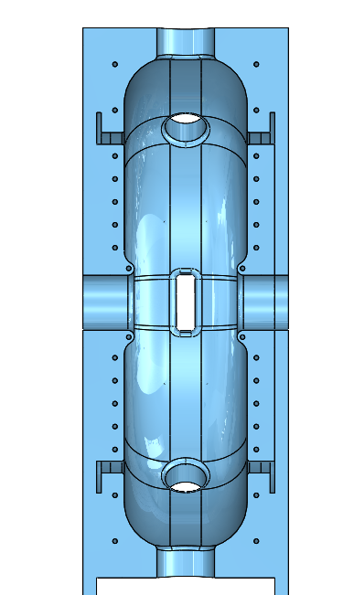
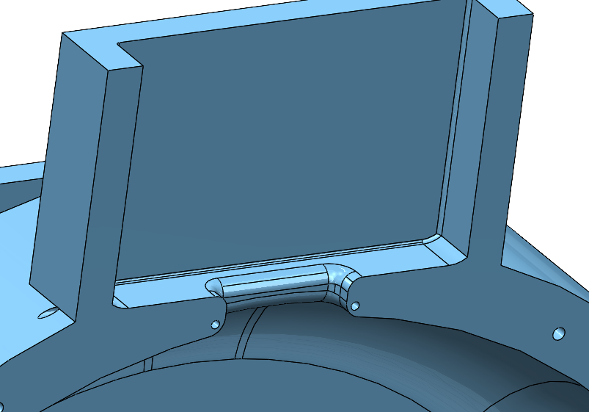
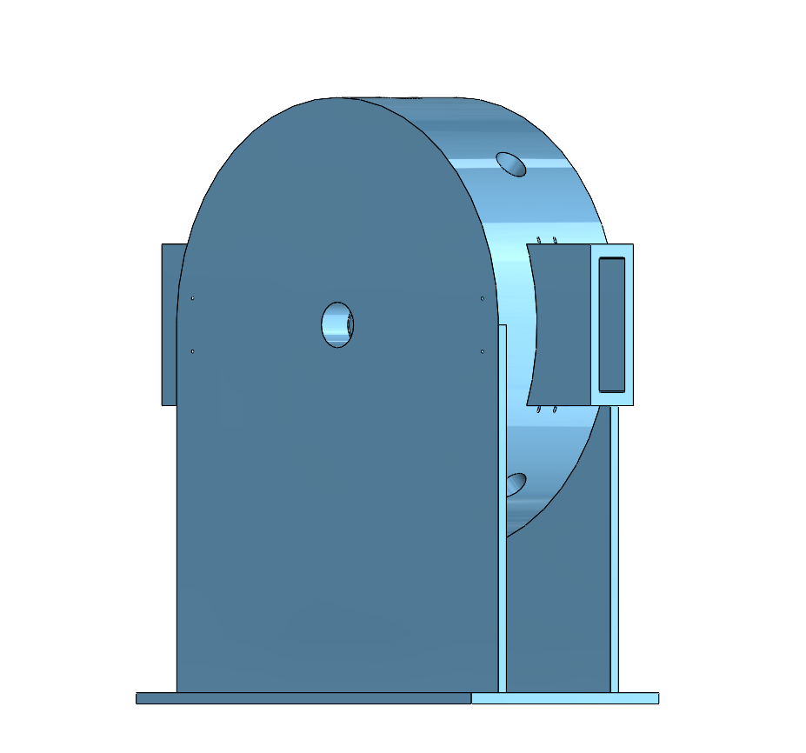
初步建立双馈腔机械模型
图1：双馈腔真空模型
图4：双馈腔输入耦合器水路示意图
输入耦合器采用井字形水路，保证耦合口的充分冷却
图3：双馈腔机械模型剖面图
内部共设置24路水，腔体两侧各8路，两个输入耦合器各4路
图2：双馈腔粗略机械模型
目前初步的机械模型已经建立，正在进行热-应力计算。
双馈入耦合器采用横向放置，便于波导安装

